Slide 1

地球的运动——地球运动的一般特点

Slide 2


一、地球的自转
北极星
地轴
北端总是指向
附近
赤道
地球自转的方向：自西向东

Slide 3


从南极上空看地球
作顺时针方向旋转
从北极上空看地球
作逆时针方向旋转

Slide 4
恒星
自转周期
地球轨道
太阳
太阳日：24h
地球共转过360度59分
昼夜交替的周期
59,
P
E3
E2
23h56m4s
P
恒星日：
地球共转过360度。
地球自转的真正周期
P
E1
恒星日（a）
(c)
太阳日（b）

Slide 5
地球自转周期
太阳日：两次看到太阳的时间间隔
恒星日：两次看到同一恒星的时间间隔

Slide 6

要点探究
讨论：运动物体的昼夜交替？
结论：向东运动物体的昼夜交替短于一个太阳日，向西运动物体的昼夜交替长于一个太阳日
Notes:
工业生产过程

Slide 7
地球自转的速度
角速度：
做圆周运动的物体单位时间内扫过的角度
线速度：
做圆周运动的物体单位时间内走过的弧长
地球自转的速度计算
角速度：
ω赤= 360°/24小时=15°/时
线速度：
V赤=2πR/24
=2×3.14×6371千米/24小时
=1670千米/时

Slide 8
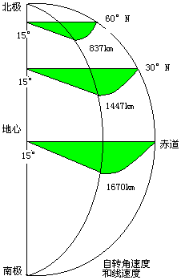
地球自转速度的规律
观察此图思考。
1.线速度
由赤道向两极递减
2.角速度
除极点外均为15度/小时
3.在极点上，线速度和角速度均为0

Slide 9
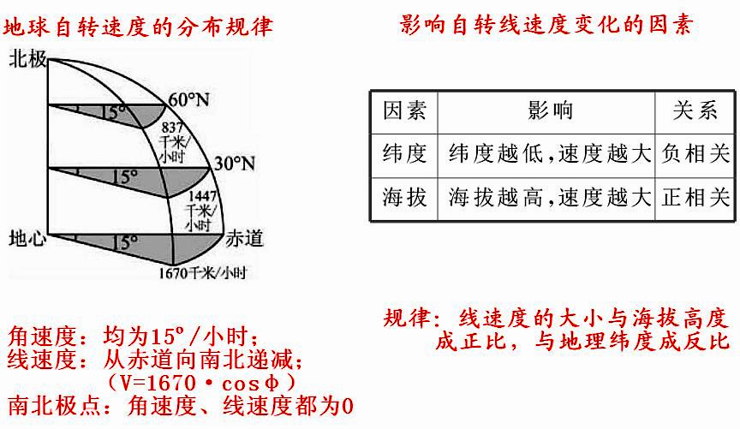
地球的自转速度
Notes:
工业生产过程

Slide 10
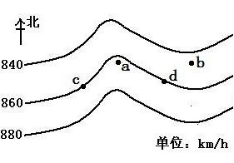
右下图是地球表面自转线速度等值线分布示意图。读图回答⑴～⑵题。
⑴.图示区域大部分位于：
Ａ.北半球中纬度
Ｂ.北半球低纬度
Ｃ.南半球中纬度
Ｄ.南半球低纬度
⑵.图中a、b两点纬度相同，但地
球自转线速度明显不同，原因是：
Ａ.a点地势高，自转线速度大 Ｂ.b点地势低，自转线速度大
Ｃ.a点地势低，自转线速度大 Ｄ.b点地势高，自转线速度大
Notes:
工业生产过程

Slide 11
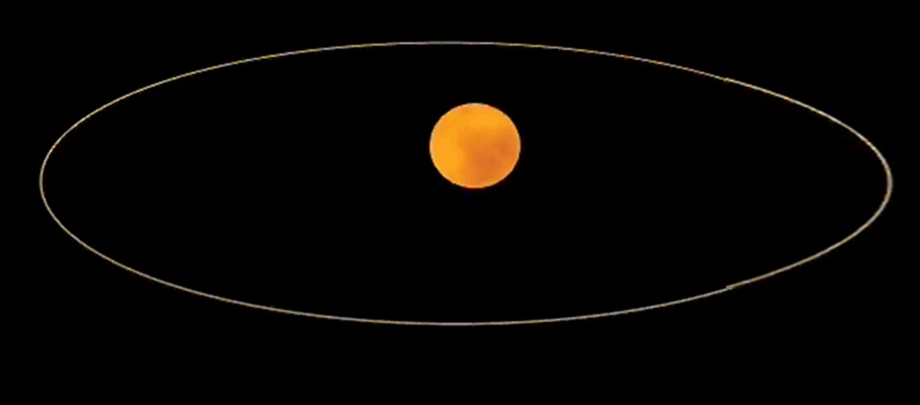
二、地球的公转
定义：地球绕太阳的运动
1、公转围绕中心： 太阳
2、公转的方向：自西向东

Slide 12
2、公转的方向
公转方向
从南极俯视
“顺时针”
太阳
S
公转方向

Slide 13
公转方向
从北极俯视
“逆时针”
太阳
N
公转方向
自西向东
从北极俯视：逆时针
从南极俯视：顺时针
公转方向规律

Slide 14
疑点：为什么近日点快，远日点慢？
远日点
近日点
中心
太阳
日地距离和公转速度图 （角速度和线速度）
开普勒第二定律：行星的向径（太阳中心到行星中心的连线）在单位时间内所扫过的面积相等。近日点轨道半径小，如果速度不加快，同样的时间扫过的面积就少了。远日点则相反。

Slide 15

想一想
  1.为什么北半球冬季时，地球公转
  处于近日点附近？
  答案：地球绕日公转到近日点附近时，太阳直射点在南半球，北半球阳光斜射，气温较低，为冬季。

Slide 16
3、公转周期
恒星年：365日6时9分10秒 （真正周期）
回归年：365日5时48分46秒

Slide 17
4、公转速度
近日点
（1月初）
远日点
（7月初）

Slide 18
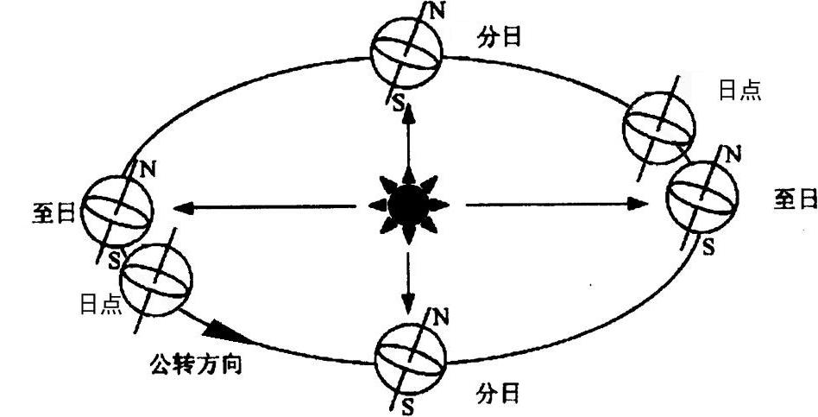
地球公转轨道：轨道六点
春
近
夏
冬
远
秋
Notes:
工业生产过程

Slide 19
 | 地球自转 | 地球公转
定义
方向
周期
速度
地球绕其自转轴的
旋转运动
地球绕太阳的运动
自西向东
（ 北逆南顺 ）
自西向东
（ 北逆南顺 ）
一个恒星日，约23时56分4秒
一个恒星年，约365天6时9分
角速度：除极点为0外，各点相等均为15°/h
近日点（1月初）附近较快，远日点（7月初）附近较慢
线速度：从赤道向两极递减，两极为0

Slide 20
黄赤交角及其影响：由于黄赤交角的存在，引起太阳直射点在南北回归线之间的往返运动（周期是一个回归年）、同时也导致了晨昏线的倾斜及极昼、极夜范围的变化。
Ｎ
6.22
23º26′Ｎ
Ａ
Ｏ
Ｄ
9 . 23
次年3.21
Ｃ
0º
Ｂ
3.21
23º26′Ｓ
Ｓ
12.22
黄赤交角
太阳直射点的回归运动
用左图中的字母如何表示黄赤交角？
∠ＡＯＣ或者∠ＤＯＢ
Notes:
工业生产过程

Slide 21
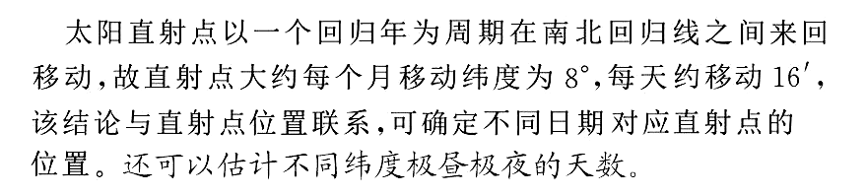
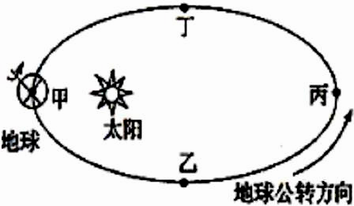
要点探究
太阳直射点的移动速度问题
例8: 2009年10月1日上午10点，中华人民共和国成立60周年庆祝大会在北京举行，多种新式武器接受检阅，这是新中国第14次、也是新世纪的第一次阅兵。据此回答⑴～⑵题：
⑴.此时太阳直射点的纬度最接近：
Ａ.赤道附近 Ｂ.2ºＮ附近
Ｃ.2ºＳ附近 Ｄ.8ºＳ附近
⑵.阅兵期间，地球最接近：
Ａ.甲点附近 Ｂ.乙点附近
Ｃ.丙点附近 Ｄ.丁点附近
Notes:
工业生产过程

